Slide 1
現状 システム構成図
更新範囲
tem
原動力室 Tecshost
原動力室 HMI01
原動力室 HMI02
原動力室 HMI03
排水処理場 HMI04
C棟 2F HMI05
C棟 4F HMI06
ME技術棟(A棟)1F HMI07
事務棟 3F HMI08
ME技術棟(A棟)3F HMI09
D棟 2F HMI10
特高
空圧機
排水
#2純水
空圧機
自家発
C棟空調
C･D棟変台
D棟空調
スクラバ
CAC
前処理
TPR棟
TPR棟
TPR棟
GT棟
熱源
A･B棟
空調
B棟
空調
ECU棟
ECU熱源
バイオ
LST01
FCJ
LST02
FCJ
LST03
FCJ
LST04
LST50
LST51
LST52
LST71
LST72
LST81
LST82
LST83
LST84
LST85
LST86
PLC
横河4台
PLC
横河1台
三菱1台
PLC
横河1台
PLC
横河1台
三菱1台
PLC
azbil1台
PLC
azbil2台
PLC
azbil2台
PLC
横河1台
PLC
横河1台
PLC
横河1台
三菱9台
PLC
横河1台
三菱1台
シャープ1台
84-1
PLC
横河1台
PLC
三菱6台
シャープ1台
PLC
三菱5台
シャープ1台
PLC
三菱1台
シャープ2台
PLC
azbil1台
PLC
三菱5台
シャープ1台
PLC
三菱1台
課題：PLC更新の考え方
71-2-A1
82-2-12-14

Slide 2
広瀬生産ネットワーク分離見直しスケジュール
項目 | 20年度 |  |  |  |  |  |  |  |  |  |  |  | 21年度
 | 4 | 5 | 6 | 7 | 8 | 9 | 10 | 11 | 12 | 1 | 2 | 3 | 4 | 5 | 6 | 7 | 8 | 9
生産NW分離FW設置工事（情報システム部）
発注～機器手配 | ★ 発注 |  | ★ 機器手配
設計
工事 |  |  | ★ 着工 | ★ 完成
(2) IDMZサーバ設置工事（情報システム部）
発注～機器手配 |  | ★ 発注 |  |  | ★ 機器手配
設計
工事 |  |  |  |  |  | ★ 着工 |  | ★ 完成
(3) 生産NW敷設工事（情報システム部、広瀬製造部）
見積取得~決裁 |  | ★ 現説 |  | ★ 見積 取得
発注～機器手配 |  |  |  |  | ★ 発注 |  |  | ★ 機器手配
Ｄ棟、原動力棟工事 |  |  |  |  |  |  | ★ 着工 |  | ★ 完成
D棟切替え |  |  |  |  |  |  |  | ★ 切替準備 |  | ★ 切替 |  |  |  | ★ 切替
ECU棟工事 |  |  |  |  |  |  | ★ 着工 |  |  |  | ★ 完成
ECU棟切替え |  |  |  |  |  |  |  |  | ★ 接続 |  |  |  |  | ★ 切替 |  |  | ★ 切替
(4) NW切替(端末移行)（広瀬製造部）
D棟 |  |  |  |  |  |  |  |  |  | ★ |  |  |  | ★ 切替
ECU棟、原動力棟 |  |  |  |  |  |  |  |  |  |  |  |  |  | ★ |  |  | ★ 切替
課題：IDMZ導入後から更新までの期間の凌ぎ方法
完了
機器設置完了、10月構築完了
★
決裁
★
7/21
ｼｽﾃﾑ品保会議
7/13
★
発注
既存ネットワークをFW配下に接続変更
サーバのIDMZ切替
無線LAN切替含む
FWルールはANY
3→2カ月短縮
FWルール投入
コーポPC切替
1月連休切替
変更なし
1カ月短縮
サーバのIDMZ切替
無線LAN切替含む
FWルールはANY
5→4カ月短縮
FWルール投入
既存ネットワーク(192.168.*.*)
をFW配下に接続
接続変更
切替準備
構成変更
切替準備
構成変更

Slide 3
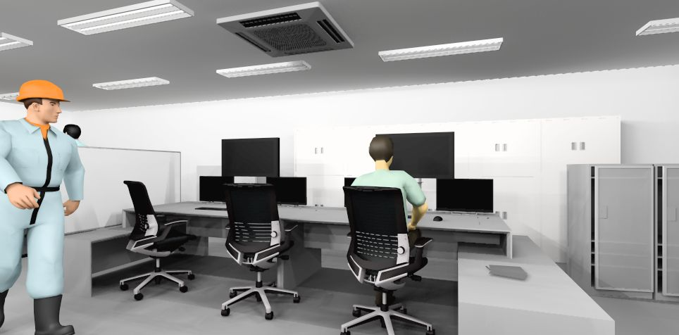
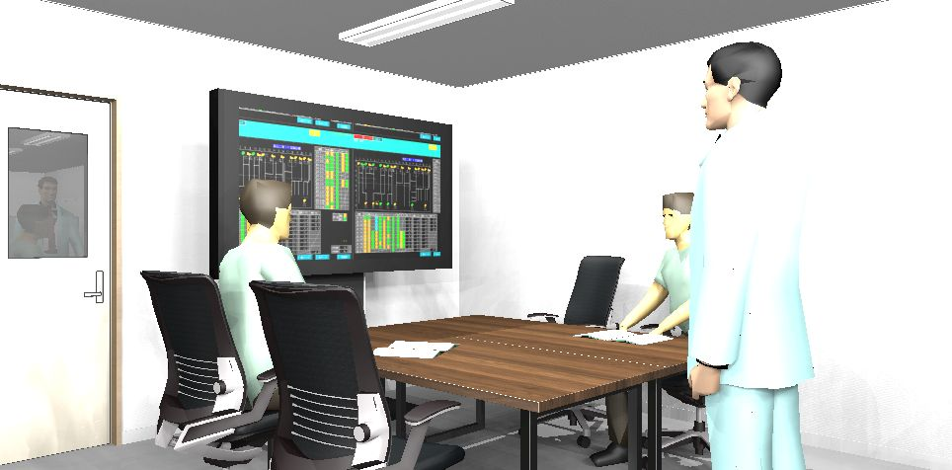
DECS室のイメージ

Slide 4
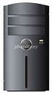
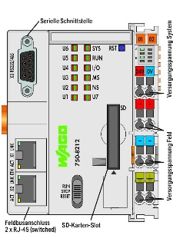
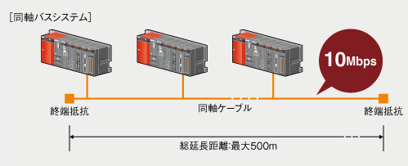
新旧更新方案
DECS
TECS
MST
TECSプロトコル
LST
MODBUSプロトコル
TECSプロトコル
WAGO 750-8212
TECS LST
標準DECS
ソフト流用
PLC
MCプロトコル
TECS PLC
ME-NETプロトコル
MELSEC Q
TECS PLC
親機化
5C-2Vケーブル
同軸ケーブル
LANケーブル流用
…

Slide 6
更新中 システム構成図
新規追加
TSCに変更
tem
原動力室 Tecshost
原動力室 DECS MST
原動力室 DECS SLV
原動力室 DECS TSS
原動力室 DECS ENG
原動力室 TSC01
原動力室 TSC02
原動力室 HMI03
排水処理場 HMI04
C棟 2F HMI05
C棟 4F HMI06
ME技術棟
(A棟)1F HMI07
事務棟 3F HMI08
ME技術棟
(A棟)3F HMI09
D棟 2F HMI10
特高
空圧機
排水
#2純水
空圧機
自家発
C棟空調
C･D棟変台
D棟空調
スクラバ
CAC
前処理
TPR棟
TPR棟
TPR棟
GT棟
熱源
A･B棟
空調
B棟
空調
ECU棟
ECU熱源
バイオ
LST01
FCJ
LST02
FCJ
LST03
FCJ
LST04
LST50
LST51
LST52
LST71
LST72
LST81
LST82
LST83
LST84
LST85
LST86
PLC
横河4台
PLC
横河1台
三菱1台
PLC
横河1台
PLC
横河1台
三菱1台
PLC
azbil1台
PLC
azbil2台
PLC
azbil2台
PLC
横河1台
PLC
横河1台
PLC
横河1台
三菱9台
PLC
横河1台
三菱1台
シャープ1台
PLC
横河1台
PLC
三菱6台
シャープ1台
PLC
三菱5台
シャープ1台
PLC
三菱1台
シャープ2台
PLC
azbil1台
PLC
三菱5台
シャープ1台
PLC
三菱1台

Slide 7
更新後 システム構成図
TSCに変更
tem
原動力室 DECS MST
原動力室 DECS SLV
原動力室 DECS TSS
原動力室 DECS ENG
原動力室 TSC01
原動力室 TSC02
原動力室 TSC03
排水処理場 TSC04
C棟 2F TSC05
C棟 4F TSC06
ME技術棟
(A棟)1F TSC07
事務棟 3F TSC08
ME技術棟
(A棟)3F TSC09
D棟 2F TSC10
特高
空圧機
排水
#2純水
空圧機
自家発
C棟空調
C･D棟変台
D棟空調
スクラバ
CAC
前処理
TPR棟
TPR棟
TPR棟
GT棟
熱源
A･B棟
空調
B棟
空調
ECU棟
ECU熱源
バイオ
LST01
FCJ
LST02
FCJ
LST03
FCJ
LST04
LST50
LST51
LST52
LST71
LST72
LST81
LST82
LST83
LST84
LST85
LST86
PLC
横河4台
PLC
横河1台
三菱1台
PLC
横河1台
PLC
横河1台
三菱1台
PLC
azbil1台
PLC
azbil2台
PLC
azbil2台
PLC
横河1台
PLC
横河1台
PLC
横河1台
三菱9台
PLC
横河1台
三菱1台
シャープ1台
PLC
横河1台
PLC
三菱6台
シャープ1台
PLC
三菱5台
シャープ1台
PLC
三菱1台
シャープ2台
PLC
azbil1台
PLC
三菱5台
シャープ1台
PLC
三菱1台

Slide 9
CAT5E
中央監視室
T-HUB
社内
Azbil
HC1-2
LST51
CPU
GW
LST
CAT5E
CAT5E
PC
CAT5E

Slide 10
10BASE5
社内
HC2-2
LST52
10BASE-T
TRCVR
Azbil
CAT5
CPU
CAT5
HSS
LST
CAT5
GW
CAT5

Slide 11
LST71
71-2
71-2-A
71-2-B
LST71 PLC盤
LST71
LST71G/W
PLC1
PLC2
社内
PLC1A-O
PLC1B-O

Slide 12
LST72
LST72
G/W
PLC

Slide 13
10BASE-T
LST81
PLC

Slide 14
PLC82-2
PLC82-2-11
PLC82-2-12
PLC82-2-13
PLC82-2-14
PLC
LST82
G/W
PLC
PLC
PLC
PLC82-2-14

Slide 15
PLC83
LST83
PLC
PLC83A-6
PLC

Slide 16
PLC84
CP-D11
CP-D12
CP-D13
LST84
G/W
MC5
MC6
MC1
MC2
MC3
MC4

Slide 17
PLC86
社内
LST86
G/W

Slide 18
カメラモニター
ソウハイゲンスイ
ホウリュウスイ
サン＋アルカリ
ヤクヒンヤード1
フッサンゲンスイ
ヤクヒンヤード2
ポカヨケ

Slide 19
Web
kanban
NAS
ENG
MST
SLV
CLI01
CLI02
CLI03
LST01
LST02
LST03
LST04
LST50
LST51
LST52
LST71
LST72
LST81
LST82
LST83
LST84
LST85
LST86
PLC
4台

Slide 20
LST01
LST02
LST03
LST04
LST50
LST51
LST52
LST71
LST72
LST81
LST82
LST83
LST84
LST85
LST86

